Slide 1
ΚΟΙΝΩΝΙΑ –ΠΟΛΙΤΙΣΜΟΣ-ΑΘΛΗΤΙΣΜΟΣ Αναπληρωτής Καθηγητής Αθλητικής Κοινωνιολογίας Τηλ. 210-7276174 Email: npatsant@phed.uoa.gr

Slide 2
Η ιδέα περί ’κοινωνίας’ όπως μέχρι σήμερα την κατανοούμε, είναι καθαρά νεωτερική ιδέα
-η οποία αποκρυσταλλώθηκε στις πραγματείες του Διαφωτισμού.

Slide 3
Η ιδέα περί ’κοινωνίας’ όπως μέχρι σήμερα την κατανοούμε, είναι καθαρά νεωτερική ιδέα
-η οποία αποκρυσταλλώθηκε στις πραγματείες του Διαφωτισμού.

Slide 4
Η έννοια αυτή με όλα τα συμφραζόμενα που σύρει μαζί της,
αποτέλεσε αντικείμενο θεωρητικών και εμπειρικών διερευνήσεων από ένα ευρύ φάσμα επιστημών
που σήμερα αποκαλούμε κοινωνικές επιστήμες
(Hall/Gieben, 2003, 16).

Slide 5
Γενικά ως περίοδος διαμόρφωσης των Κοινωνικών Επιστημών λογίζεται η χρονική περίοδος στο πλαίσιο της οποίας διαμορφώνεται
το ρεύμα του ρομαντισμού και
εκδηλώνεται η Γαλλική Επανάσταση.
Κύριοι εκπρόσωποι είναι οι θεωρητικοί Saint –Simon και Comte.

Slide 6
Μεταξύ του 1890 και 1920 οι ιδέες περί κοινωνίας συστηματοποιούνται περαιτέρω κυρίως από τους
E. Durkheim
M. Weber
G. Simmel
A. Toennies

Slide 7
Tι σημαίνει ο όρος ‘Κοινωνία’?
Γενικά χρησιμοποιώντας τον όρο Κοινωνία αναφερόμαστε συνήθως
-σε μια συνάθροιση ανθρώπων,
-σε ένα οργανωμένο σύνολο ατόμων οι οποίοι διαβιούν σε ένα συγκεκριμένο γεωγραφικό χώρο,

Slide 8
-λειτουργούν ως σχετικά αυτόνομη συλλογική ενότητα,
-συνέχονται δια μέσου ενός κοινού πολιτικού συστήματος
-μοιράζονται μια αίσθηση ταυτοποίησης μεταξύ τους
και αυτοπροσδιορισμού που τους διαφοροποιεί από άλλους.

Slide 9
Για παράδειγμα η Κίνα, η Ελλάδα, η Γερμανία κ.λπ.
εκφράζουν διαφορετικές κοινωνίες.
Κάθε μια έχει διαφορετικά χαρακτηριστικά (πχ Γλώσσα)
και μορφές κοινωνικής, πολιτικής και οικονομικής οργάνωσης.

Slide 10
Ο όρος Κοινωνία επομένως αναφέρεται σε μορφές και σχήματα ανθρώπινης συνύπαρξης-συμβίωσης.

Slide 11
-Η Κοινωνία συγκροτείται από άτομα τα οποία μέσω ενός δικτύου κοινωνικών σχέσεων βρίσκονται μεταξύ τους σε επαφή και διάδραση.
-Ωστόσο η διερεύνηση της κοινωνίας είναι μια διερεύνηση των σχημάτων-μορφών και των δομών των κοινωνικών σχέσεων (G. Simmel).

Slide 12
Κοινωνία είναι κάτι παραπάνω από τον αριθμό των ατόμων τα οποία θεωρούμε ότι συνιστούν μια Κοινωνία.
(E. Durkheim,M. Weber)

Slide 13
Υφίσταται πέραν των ατόμων. (T. Parsons)

Slide 14
-Ο N. Luhmann(1975, 11), ορίζει την Κοινωνία ως ένα πολύ περίπλοκο σύμπλεγμα Επικοινωνιών. Luhmann, N. : Soziologische Aufklearung 2, Opladen..
-Στο πλαίσιο της Συστημικής Θεωρίας γίνεται κατανοητό ότι η Κοινωνία δεν συνίσταται από άτομα αλλά από επικοινωνίες.
-Δηλ. εδώ κατανοούμε ότι για παράδειγμα μια ομάδα ατόμων δεν συνιστά εξ υπαρχής μια κοινωνική ομάδα.

Slide 15
Σε αντιστοιχία με την πολιτιστική-πολιτισμική κυρίως εξέλιξη, ή το πολιτικό σύστημα και γενικά κάποια ιδιαίτερα χαρακτηριστικά, οι Κοινωνίες προσδιορίζονται ως
Πρωτόγονες,
Αστικές, Σοσιαλιστικές, Μοντέρνες-
Νεωτερικές, Μετά-Μοντέρνες,
Μετά-νεωτερικές, Παγκοσμιοποιημένες, Κοινωνία της Πληροφορίας, Κοινωνία της Εικονικής Πραγματικότητας, Καπιταλιστικές, Ασώματες κ.τ.λ.

Slide 16
Πολιτισμός-Κουλτούρα
-Συνήθως η έννοια της κουλτούρας ταυτίζεται στην ελληνική πραγματικότητα με την έννοια του πολιτισμού.
-Σε άλλες γλώσσες, Αγγλική, Γερμανική, Γαλλική, υπάρχουν οι όροι Civilisation, Zivilisation and Cultur, Kultur.

Slide 17
Πολιτισμός
-Η έννοια πολιτισμός αναφέρεται στο σύνολο των υλικών και πνευματικών επιτευγμάτων μιας κοινωνίας, ενός κοινωνικού συνόλου.
-Civilisation, Zivilisation, πολιτιστικός (δυναμικός όρος) Χρησιμοποιείται για τον πολιτισμό ως σύνολο δραστηριοτήτων καθώς και για τη δήλωση του τεχνικού πολιτισμού
-Cultur, Kultur, Κουλτούρα, πολιτισμικός (στατικός όρος)
Δηλώνεται η αφηρημένη πλευρά του πολιτισμού καθώς και ο πολιτισμός ως πνευματική καλλιέργεια.
(Μπαμπινιώτης 2006, Λεξικό Νέας Ελληνικής Γλώσσας,1441-1442).

Slide 18
ΚΟΥΛΤΟΥΡΑ
Ο Taylor, το 1871 στο πλαίσιο ενός κλασσικού ανθρωπολογικού ορισμού, περιγράφει την κουλτούρα
-ως μια πολύπλοκη ολότητα η οποία συνίσταται από γνώσεις, τεχνολογία, πιστεύω, τέχνη, ήθη, δίκαιο, ηθική, ικανότητες-επιδεξιότητες, συνήθειες
-τα οποία υιοθετεί κάποιος ως μέλος μιας συγκεκριμένης κοινωνίας.
(Taylor, P.B. (1994): Collected Works, Rutledge, London)

Slide 19
Η κουλτούρα/ο πολιτισμός όπως και να ορισθεί
-κατανοείται σαν μια διαδικασία στο πλαίσιο της οποίας διαμορφώνονται οι σκέψεις και οι συμπεριφορές του ανθρώπινου είδους,
-σε ατομικά και συλλογικά επίπεδα.

Slide 20
Ο Soekefeld, υπογραμμίζει ότι οι πολιτισμικές διαφορές είναι επίκτητες διαφορές,
που αποκτώνται κατά τη διαδικασία της κοινωνικοποίησης στο πλαίσιο ιδιαίτερων-δεδομένων-ειδικών πολιτισμικών συνθηκών.
Soekefeld, M. (1998) : “The concept of culture between politics and social anthropology: from difference to continuity”. Ethnologie Heute, 3.

Slide 21
Η οποιαδήποτε ανάλυση σχετικά με την κουλτούρα δεν πρέπει να κατανοείται ως μια πειραματική επιστήμη που αναζητά το δίκαιο, αλλά ως μια διερμηνευτική που αναζητά το νόημα.
Geertz, C. (1973) : Interpretation of Cultures. Basic Books, New York

Slide 22
Με βάση τους όρους Πολιτισμός/Κουλτούρα συνδέονται πολλά θεωρητικά παραδείγματα τα οποία διαμορφώθηκαν στη φάση κυρίως της Μετα-νεωτερικότητας όπως
-Πολυ-πολιτισμικότητα,
-Πολιτισμική Αιτιοκρατία,
-Πολιτισμικός σχετικισμός,
-Πολιτισμικός Σωβινισμός,
-Πολιτισμικός Ιμπεριαλισμός,
-Κοσμοπολιτισμός κ.λπ.

Slide 23
Στο πλαίσιο αυτών των διαφορετικών παραδειγμάτων εμφανίζει και η Αθλητική Δραστηριότητα αναφορικά με τα νοήματά της και σε συνάρτηση με τον πολιτισμικό Χώρο και Χρόνο μια τεράστια νοηματική ποικιλότητα.

Slide 24
Αθλητική κουλτούρα
Η συγκρότηση του αθλητικού νοήματος πραγματοποιείται με τον ίδιο τρόπο σε όλους τους πολιτισμούς.
Για παράδειγμα στο ποδόσφαιρο είτε παίζεται στο Καμερούν, είτε στη Νορβηγία οι κανόνες είναι οι ίδιοι, ο νικητής είναι αυτός που θα πετύχει τα περισσότερα τέρματα-γκολ.

Slide 25
Ωστόσο ο αθλητισμός γενικά ως κοινωνικό-πολιτισμικό φαινόμενο μπορεί να γίνει κατανοητός με επάρκεια μόνο σε αντιστοιχία με το
κοινωνικό-πολιτισμικό και ιστορικό πλαίσιο εντός του οποίου υφίσταται και διενεργείται.

Slide 26
Όπως θα δούμε στη συνέχεια το κοινωνικό νόημα που αποδίδεται σε όλες τις μορφές της αθλητικής δραστηριότητας μπορεί να είναι διαφορετικό από χώρα σε χώρα από πολιτισμικό τόπο σε πολιτισμικό τόπο.
Τα αθλητικά γεγονότα σε αντιστοιχία με τον τρόπο που βιώνονται ενδεχομένως να διαφέρουν από τόπο σε τόπο, από χώρα σε χώρα, από πολιτισμό σε πολιτισμό.

Slide 27
Το πολιτισμικό πλαίσιο αναδεικνύεται έτσι σαν ουσιαστικότατη παράμετρος που υπεισέρχεται ή πρέπει να υπεισέρχεται σε όλα τα επίπεδα μιας αθλητικής κοινωνιολογικής ανάλυσης.

Slide 28
Τώρα αν επιδιώξουμε να κατανοήσουμε την αθλητική κουλτούρα με τη χρήση γενικότερων περί κουλτούρας ορισμών αυτό θεωρώ ότι θα είναι μια λανθασμένη επιλογή.

Slide 29
Είμαι της άποψης ότι δεν μπορούμε να ‘συλλάβουμε’ τις πολιτισμικές πτυχές του αθλητισμού
δια μέσου απλά και μόνο, ενός ορισμού της αθλητικής κουλτούρας.

Slide 30
Για παράδειγμα εάν προσπαθήσουμε να προσεγγίσουμε την αθλητική κουλτούρα σε μια ιδεαλιστική προοπτική, παίρνοντας ως βάση τη συμβολική της πτυχή
τότε θα δώσουμε την πρωτοκαθεδρία στις ιδέες, στις αξίες ως κεντρικούς πυλώνες διαμόρφωσής της.

Slide 31
Αν την προσεγγίσουμε σε μια αυστηρά υλιστική προοπτική τότε
θα φτάσουμε σε εκ διαμέτρου αντίθετες αντιλήψεις περί διαμόρφωσης της αθλητικής κουλτούρας (καταναλωτική κουλτούρα) .

Slide 32
Όπως φαίνεται αντί να επιδιώξουμε να ορίσουμε την αθλητική κουλτούρα είναι περισσότερο ωφέλιμο να δούμε πως αυτή διαμορφώνεται.

Slide 33
Και αυτό θα το κατανοούμε βήμα-βήμα στις εδώ προσεγγίσεις μας, διαπιστώνοντας ότι
αυτή διαμορφώνεται σε αντιστοιχία με τον κοινωνικό-πολιτισμικό χώρο και χρόνο
από μια αλληλό-δραση και αλληλο-διείσδυση ποικίλων κοινωνικών-πολιτισμικών παραμέτρων (Δυναμικό μέγεθος).

Slide 34
Έτσι η ίδια αθλητική δραστηριότητα μπορεί να έχει διαφορετικά πολιτισμικά νοήματα στο πλαίσιο μιας διαφορετικής κουλτούρας σε αντιστοιχία με κάποια άλλη.
Όλες οι κουλτούρες δεν είναι ταυτόσημες νοηματικά.
Είναι πολύ σημαντικό να δίνουμε βάση στις πολιτισμικές διαφορές μιας κοινωνίας ή μιας κοινωνικής ομάδας όταν προσεγγίζουμε τον αθλητισμό ως μέρος της κοινωνικής ζωής.

Slide 35
Επομένως ενδέχεται και ο αθλητισμός σε επιμέρους πολιτισμικά πλαίσια, να έχει
διαφορετικές μορφές οργάνωσης,
να αναπτύσσει διαφορετικούς συσχετισμούς με την πολιτική,
την οικονομία,
το εκπαιδευτικό σύστημα,
τα θρησκευτικά δόγματα,
τα ΜΜΕ,
την οικογένεια κ.λπ.
Στις προοπτικές αυτές κάποια αθλήματα εμφανίζονται πιο δημοφιλή από άλλα σε αντίστοιχες κοινωνίες.

Slide 36
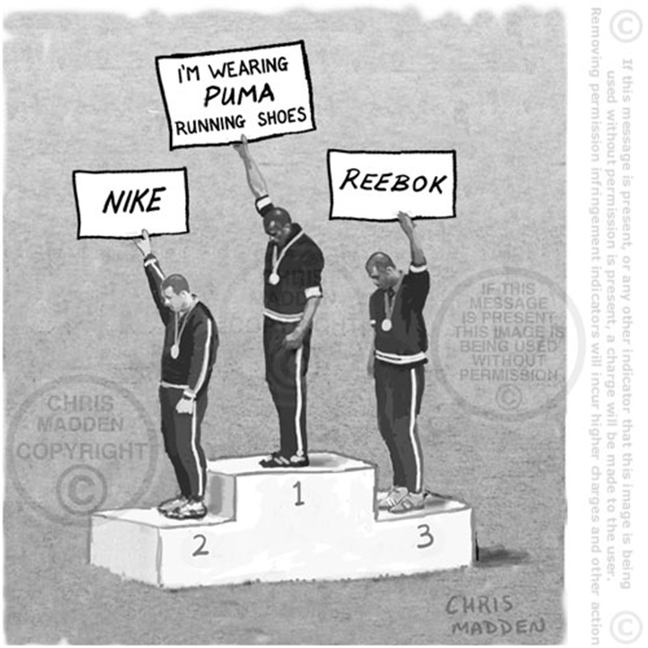

Slide 37
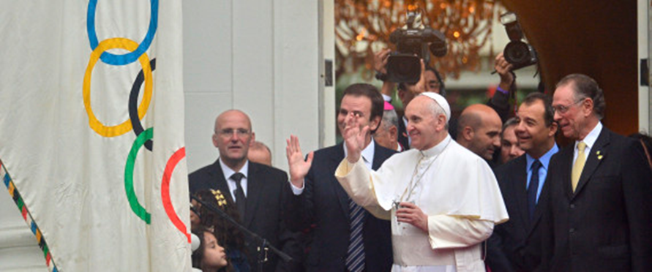

Slide 38
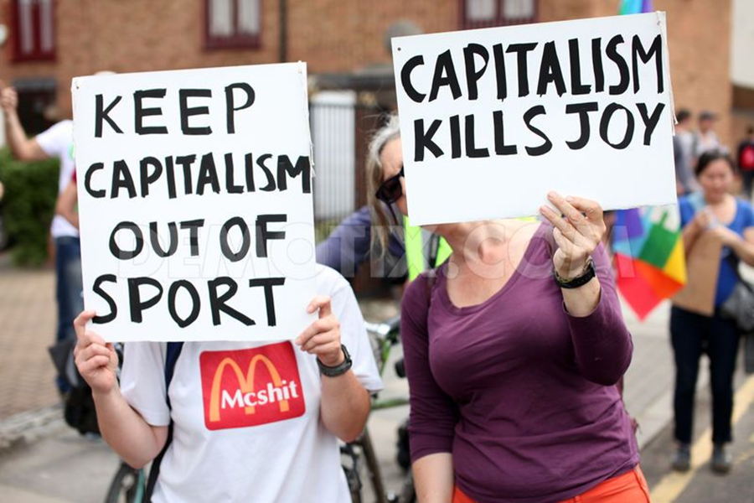

Slide 39
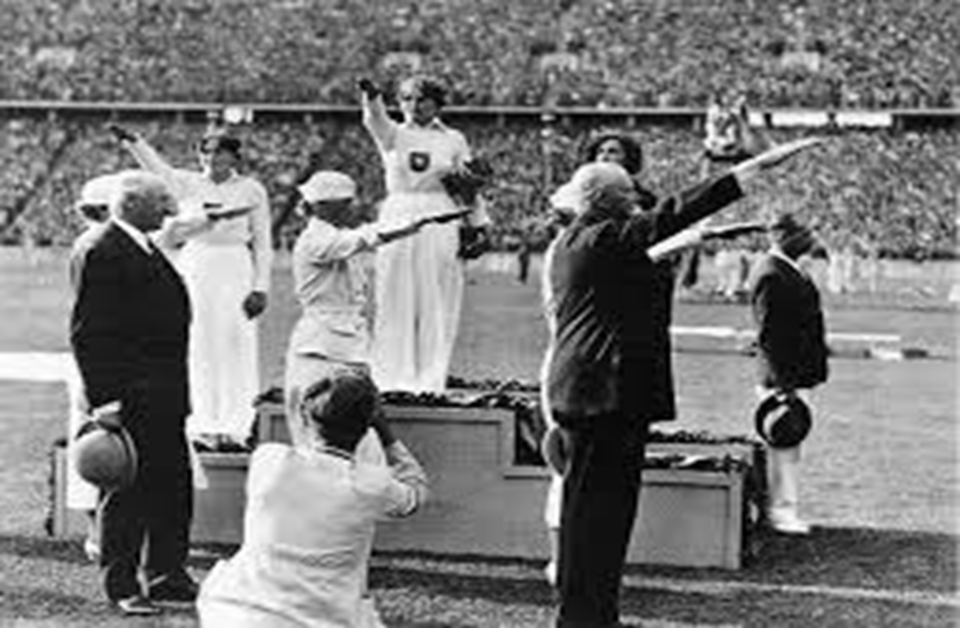

Slide 40
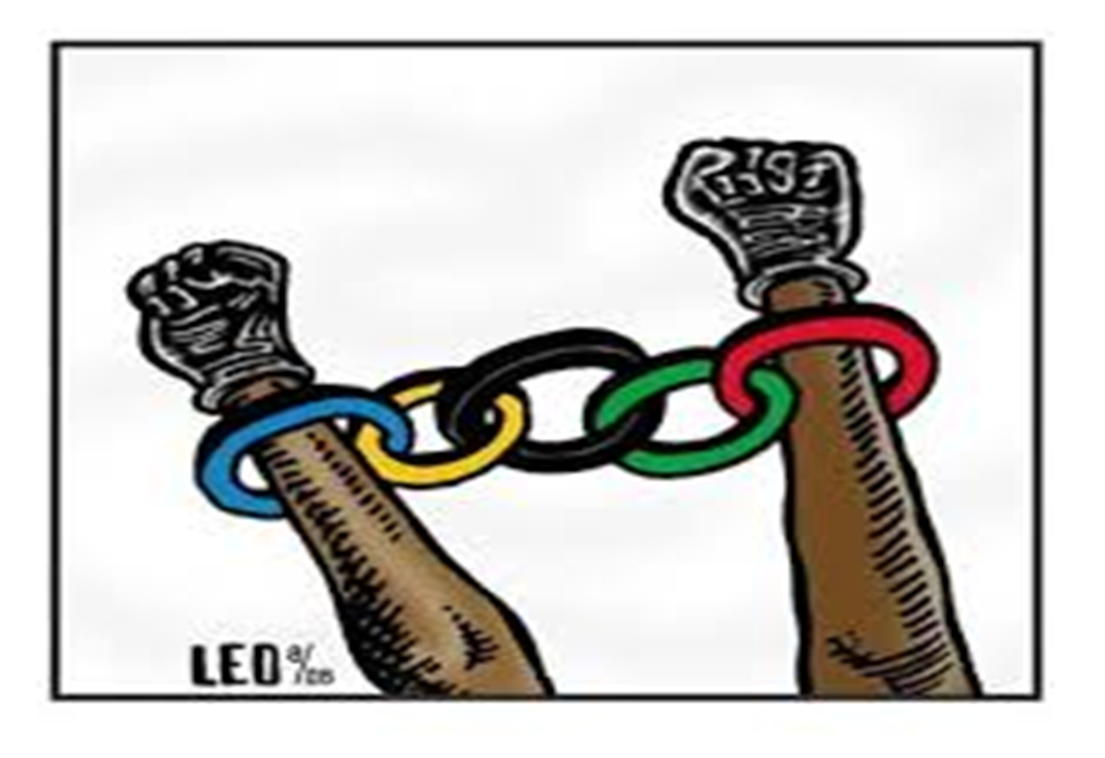

Slide 42
Η αθλητική δραστηριότητα ενδεχομένως να χρηματοδοτείται με έναν διαφορετικό τρόπο από πολιτισμό σε πολιτισμό.
Ενδεχομένως ο τρόπος οργάνωσης από χώρα σε χώρα να εξυπηρετεί συγκεκριμένες κοινωνικές ομάδες
και να αποκλείει άλλες ( Γυναίκες, μετανάστες, φτωχούς κ.λπ.).

Slide 43
Πέραν αυτού ο κεντρικός πυρήνας της αθλητικής κουλτούρας στα επίπεδα του αθλητικού ανταγωνισμού
διαμορφώνεται μεταξύ άλλων στις προοπτικές
μιας διχοτόμησης μεταξύ του εμείς και οι άλλοι

Slide 44
Η διχοτόμηση αυτή μπορεί να συνδεθεί με σημαινόμενα που προάγουν τη συνύπαρξη ή με σημαινόμενα αντιπαλότητας.
Η διχοτόμηση εμείς και οι άλλοι μπορεί να αναφέρεται σε επίπεδο
τοπικό, εθνικό
σε επίπεδο φύλων,
ηλικιών
και σε πολλά άλλα που δίνουν στην αθλητική δραστηριότητα στο πολιτισμικό πεδίο έναν ποικιλότροπα λειτουργικό (εργαλειακό) χαρακτήρα.

Slide 45
Ο αθλητισμός προσεγγίζεται επομένως και ως μια πολιτισμική διαδικασία
και ως τέτοια σε αντιστοιχία με όλες τις ανωτέρω περί πολιτισμού-κουλτούρας συνοπτικές αναφορές,
παραπέμπει σε μια πλειάδα και ποικιλότητα από σημαινόμενα.

Slide 46
Ακολουθώντας τους συλλογισμούς των Parsons& Kroeber, (1958) μπορούμε να υπογραμμίσουμε ότι η κουλτούρα διαδραματίζει ένα ρυθμιστικό ρόλο σχετικά με στις αθλητικές κοινωνικές δια-δράσεις.
Αυτό σημαίνει ότι σε αντιστοιχία με την πολιτισμική ιδιαιτερότητα αλλάζει και ο τρόπος που οι άνθρωποι ερμηνεύουν τις αθλητικές αξίες, τα αθλητικά σύμβολα και τα νοήματα που αυτά αντανακλούν

Slide 47
Επομένως κάποια αθλητικά ζητήματα θα πρέπει να τα διερευνούμε σε αντιστοιχία με το πολιτισμικό περιβάλλον.
Η πολιτισμική ιδιαιτερότητα παίζει έναν καθοριστικό ρόλο
γιατί μας βοηθάει να κατανοήσουμε τον τρόπο που η αθλητική δραστηριότητα βιώνεται εμπειρικά σε αντιστοιχία με αυτή την ιδιαιτερότητα.

Slide 48
Για παράδειγμα η ενασχόληση μιας γυναίκας στην Σαουδική Αραβία ή στο Ιράν με το ποδόσφαιρο
θα σήμαινε απόκλιση από τα αποδεκτά πολιτισμικά πρότυπα
ή σε μια άλλη εκδοχή επαναστατική πράξη χειραφέτησης της γυναίκας.

Slide 49
Αντίθετα στην Νορβηγία, στη Δανία, στη Γερμανία ή και στην Ελλάδα ακόμα αυτό θεωρείται κάτι το συνηθισμένο σήμερα.
Ωστόσο δεν ήταν έτσι πριν από μερικά χρόνια.
Αυτό σημαίνει ότι η αθλητική κουλτούρα δεν είναι κάτι σταθερό αλλά υπόκειται σε εξελικτικές μεταβολές.

Slide 50
Σε αντιστοιχία με την πολιτισμική ιδιαιτερότητα,
σε αντιστοιχία με την κοινή λογική που καλλιεργείται στο πλαίσιο αυτής της ιδιαιτερότητας,
ο αθλητισμός μπορεί να λειτουργήσει είτε σαν μέσον αποκλεισμού
είτε σαν μέσον ενσωμάτωσης συγκεκριμένων κοινωνικών ομάδων.

Slide 51
Αυτή η κοινή λογική συγκροτείται σύμφωνα με τις απόψεις του Gramsi,(1971),
από ιδέες που εξυπηρετούν την παγίωση κάποιων αξιών, αντιλήψεων και στάσεων
ενώ ταυτόχρονα με βάση αυτή την κοινή λογική περιθωριοποιούνται και δαιμονο-ποιούνται αξίες
που απειλούν να κλονίσουν, να διαταράξουν και να αμφισβητήσουν κυρίαρχους τρόπους σκέψης και δραστηριοποίησης.

Slide 52
Στην προοπτική αυτή αναδεικνύεται μια ηγεμονική κυριαρχία συγκεκριμένων τρόπων σκέψης και δράσης που γίνονται αντιληπτοί σαν οι μόνοι φυσιολογικοί.
Συγκροτείται έτσι ένας ιδεολογικός κανόνας στο πλαίσιο του οποίου η διατήρηση των πολιτισμικών και όχι μόνο συνθηκών που εξυπηρετούν
την κυρίαρχη τάξη εμφανίζεται σαν η πλέον φυσιολογική εκδοχή σε σχέση με άλλες εναλλακτικές.

Slide 53
Το τι είναι πολιτισμικά-κοινωνικά αποδεκτό καθορίζεται πάντα από την κυρίαρχη κοινωνικά-πολιτισμικά τάξη.
Όπως είχε επισημάνει ο Marx (1970) οι ιδέες της κυρίαρχης τάξης είναι σε κάθε εποχή οι κυρίαρχες ιδέες.
Σε αντιστοιχία με όλα αυτά ο λειτουργικός ρόλος του αθλητισμού στο πλαίσιο ενός πολιτισμικού παραδείγματος δεν είναι αυτόνομος.

Slide 54
Για παράδειγμα στην περίοδο της αποικιοκρατίας,
ο αθλητισμός χρησιμοποιήθηκε ως μέσον εκπολιτισμού των αποικιο-κρατούμενων πληθυσμών,
συντελώντας στην ηγεμονική κυριαρχία του δυτικού πολιτισμικού παραδείγματος και τη νομιμοποίηση των κυρίαρχων κοινωνικά τάξεων.
Οι κυρίαρχες ιδέες της αγγλικής αριστοκρατίας διαμόρφωσαν και τον νεωτερικό αθλητισμό.

Slide 55
Ένας παραδοσιακός ορισμός του Αθλητισμού
Ο Αθλητισμός αναφέρεται σε θεσμοθετημένες φυσικές, ανταγωνιστικές δραστηριότητες
οι οποίες συνίστανται από αυστηρά πειθαρχημένες σωματικές ασκήσεις ή
αναφέρεται στη χρήση σχετικά περίπλοκων-σύνθετων φυσικών ικανοτήτων στο πλαίσιο συγκεκριμένων κανόνων,
από συμμετέχοντες των οποίων τα κίνητρα μπορεί να είναι εσωτερικά ή εξωτερικά.
Coakley Jey (2004) : Sports in Society : Issues and Controversies. 8th Edition. Mc Graw Hill, Higher Education. Boston……New Delhi..Toronto.pp 2-25.

Slide 56
Αθλητισμός σημαίνει φυσική δραστηριότητα
Κάνοντας αυτόν τον προσδιορισμό αυθαιρετούμε εφόσον δεν υπάρχουν αντικειμενικοί κανόνες σχετικά με το πόσο ‘φυσική‘ πρέπει να είναι μια δραστηριότητα έτσι ώστε να γίνει αντιληπτή σαν αθλητισμός.

Slide 57
Αθλητισμός σημαίνει ανταγωνιστικές δραστηριότητες σε αντιστοιχία με τον ορισμό.
Στις προοπτικές της Αθλητικής Κοινωνιολογικής Σκέψης γνωρίζουμε ότι οι ανταγωνιστικές καταστάσεις έχουν διαφορετική κοινωνική δυναμική και διαφορετικό νόημα απ’ ότι συνεργατικές ή ατομικές δραστηριότητες.

Slide 58
Ξέρουμε ότι όταν δυο κοριτσάκια κλωτσούν ένα τόπι στον κήπο του σπιτιού τους,
κοινωνιολογικά η δράση αυτή είναι διαφορετικού νοήματος
με αυτά που συμβαίνουν σε έναν αγώνα ποδοσφαίρου στο παγκόσμιο πρωτάθλημα γυναικών μεταξύ π.χ. ΗΠΑ και Κίνας, ή Γερμανίας και Ισραήλ.

Slide 59
Αθλητισμός σημαίνει θεσμοποιημένες-θεσμοθετημένες δραστηριότητες.
Ο όρος θεσμοποίηση-θεσμοθέτηση είναι ένας κοινωνιολογικός όρος που αναφέρεται στην μέθοδο δια της οποίας συμπεριφορές, κοινωνικές σχέσεις και οργάνωση τυποποιούνται και παγιώνονται στον χρόνο και στο χώρο.
Ο θεσμός είναι ένα κανονιστικό πρότυπο.

Slide 60
Η μέθοδος Θεσμοποίησης - θεσμοθέτησης σχετίζεται με τα κάτωθι:
Οι κανόνες της δραστηριότητας έχουν ισχύ. Αυτό σημαίνει ότι ο αθλητισμός έχει κανόνες οι οποίοι δεν παράγονται απλά από μεμονωμένες ομάδες που συναντώνται σε μια άτυπη βάση.(Π.χ. Ποδόσφαιρο στη Πλατεία Κυψέλης).
Οι κανόνες στον αθλητισμό δεν είναι αποτέλεσμα μια αυθόρμητης ατομικής έκφρασης αλλά έχουν τυπικό χαρακτήρα, είναι προκαθορισμένοι.

Slide 61
2) Επίσημοι ρόλοι επιβλέπουν-ρυθμίζουν την ανέλιξη της διαδικασίας με βάση τους δεδομένους κανόνες.
3) Οι οργανωτικές και τεχνικές εκφάνσεις της δραστηριότητας είναι σημαντικές.
.

Slide 62
Όταν μια ανταγωνιστική κατάσταση συνδέεται με εξωτερική εποπτεία όσον αφορά την τήρηση των κανόνων τότε η διαδικασία αυτή βαθμηδόν ‘εκλογικεύεται‘ με ότι αυτό συνεπάγεται.
Αυτό σημαίνει ότι αθλητές και προπονητές εξελίσσουν στρατηγικές και προπονητικά προγράμματα για να αξιοποιήσουν τις ευκαιρίες που τους δίνονται στο πλαίσιο των κανόνων.
4) Η διαδικασία ανέλιξης των αγωνιστικών ικανοτήτων τυποποιείται. (Συστηματική Προπόνηση)

Slide 63
Ξανά στον ορισμό….
Σύμφωνα με τον ορισμό αθλητικές είναι εκείνες οι δραστηριότητες οι οποίες πραγματώνονται από ανθρώπους με στόχο μια εξωτερική ή εσωτερική επιβράβευση.
Τα κίνητρα εδώ έχουν διφυή χαρακτήρα.
Εάν η αθλητική δραστηριότητα προσδιορισθεί με σαφήνεια τότε μπορούμε να την διαφοροποιήσουμε επίσης από το Παιχνίδι και από τη Δραματουργική παρουσίαση-γεγονός.

Slide 64
Το Παιχνίδι είναι μια εκφραστική δραστηριότητα η οποία πραγματώνεται χάριν της προσωπικής ευχαρίστησης και η οποία μπορεί να έχει αυθόρμητο χαρακτήρα η να ανελίσσεται στο πλαίσιο άτυπων κανόνων.
Η Δραματουργική παρουσίαση από την άλλη εμπεριέχει στοιχεία για να διασκεδάσει ένα κοινό.
Υπάρχει κοινωνιολογική διαφορά μεταξύ του παρουσιάζω κάτι για να διασκεδάσει το κοινό και κάνω αθλητισμό.

Slide 65
Σημαίνει αυτό ότι η αθλητική δραστηριότητα δεν εμπεριέχει στοιχεία από το Παιχνίδι και από τη Δραματουργική παρουσίαση;
Η πρόκληση για την αθλητική δραστηριότητα είναι να εμπεριέχει και αυτά τα στοιχεία σε μια αρμονική σύνθεση.

Slide 66
Ωστόσο Κοινωνιολογικά όταν επιδιώκουμε να κατανοήσουμε την αθλητική δραστηριότητα στο αυστηρό πλαίσιο ενός ορισμού,
-τότε αφαιρούμε στοιχεία από την δυναμική της Αθλητικής Κοινωνικής Δράσης και Επικοινωνίας.

Slide 67
Οφείλουμε λοιπόν να σταθούμε κριτικά απέναντι στο ζήτημα αυτό θέτοντας ερωτήματα όπως :
πως εμφανίστηκε η αθλητική δραστηριότητα,
ποιο είναι το νόημά της για επιμέρους κοινωνίες και
ποιους κοινωνικούς σκοπούς εξυπηρετεί!

Slide 68
New York City circa 1918. “Start of cripples’ one-legged race.”

Slide 69
October 4, 1923. Washington, D.C. Danish athletes at the Pension Office Building

Slide 70
Για παράδειγμα σε πολιτισμούς όπου δίνεται βαρύτητα σε συνεργατικές σχέσεις το να ανταγωνιστούν μεταξύ τους θα φαινότανε α-νοηματικό αν όχι ανήθικο.
Στην αντίθετη περίπτωση σε πολιτισμούς όπου δίνεται έμφαση στον ανταγωνισμό, δραστηριότητες χωρίς νικητές και ηττημένους είναι χωρίς νόημα.
Αυτές οι πολιτισμικές διαφορές είναι πολύ σημαντικές για να κατανοήσουμε το πότε μια δραστηριότητα ισχύει ως Αθλητική.

Slide 71
Αυτό μας οδηγεί στην αναζήτηση ενός εναλλακτικού ορισμού.
Στο πλαίσιο του εναλλακτικού ορισμού στο ερώτημα ‘‘Τι είναι Αθλητισμός‘‘ μπορούμε να απαντήσουμε ‘εξαρτάται ποιόν ρωτάμε, πότε και που‘ . (Χώρος και Χρόνος).
Τι σήμαινε στην αρχαία Ελλάδα;
Τι σημαίνει στην Αμερική σήμερα;
Τι στην Αγγλία τον 17^{ο} αιώνα κ.τ.λ.
Ίσως το έτος 2200 οι άνθρωποι θα ορίζουν ως αθλητικές εκείνες τις δραστηριότητες που θα πραγματώνονται σε εικονικές πραγματικότητες.

Slide 72
ΣΥΠΕΡΑΣΜΑ
-Το τι ισχύει ως Αθλητική Δραστηριότητα και τι όχι μπορεί να απαντηθεί μόνο σε αντιστοιχία με Κοινωνικά –πολιτισμικά- πολιτιστικά συμφραζόμενα.
-Σε αντιστοιχία με τον Πολιτισμικό- Πολιτιστικό και Κοινωνικό Χωροχρόνο.

Slide 73
ΕΥΧΑΡΙΣΤΩ ΓΙΑ ΤΗΝ ΠΡΟΣΟΧΗ ΣΑΣ

